Slide 1



Годовой отчет
Главного врача
ГБУЗ «ГП № 67 ДЗМ»
Короткого Владимира Николаевича

Slide 2




Общая информация о ГБУЗ «ГП № 67 ДЗМ»
Городское бюджетное учреждение здравоохранения города Москвы «Городская поликлиника № 67 Департамента здравоохранения города Москвы» основано в 2012 и обслуживает взрослое население районов частично :
Донской Нагатино-Садовники Нагатинский Затон
Даниловский Академический
Численность населения 18 лет и старше – 233 707( в прошлом году 158041) человек, из них старше трудоспособного возраста 67893 человека (с 58 лет у женщин и с 63 лет у мужчин).
ГУ
Ф1
Ф2
Ф3
Варшавское ш.,19с 2 и 3
Население – 15807 чел.
Площадь - 2694,4 м
Открытие – март 2025г.
Ул.Высокая,19
Население – 42429 чел.
Площадь – 3247,7 м
Открытие – август 2023г.
1й Дербеневский пер.,3
Население – 11206 чел.
Площадь - 3324 м
Здание 1960 г.
Ул.Автозаводская,23стр177
Население – 7012 чел.
Площадь – 9677,7 м
Открытие – январь 2024г.
Ф4
Ф5
Ф6
Ф7
Ул.Речников,5
Население – 54427 чел.
Площадь – 6002,1 м
Открытие – октябрь 2021г.
Ул.Павловская,25стр20
Население – 30660 чел.
Площадь – 3235,8 м
Открытие – август 2023г.
Ул.Ак.Миллионщикова,3
Население – 37666 чел.
Площадь – 3298,5 м
Открытие – август 2023г.
Ул.Б.Черемушкинская,6А
Население – 34500 чел.
Площадь - 3259 м
Открытие – сентябрь 2023г.

Slide 3

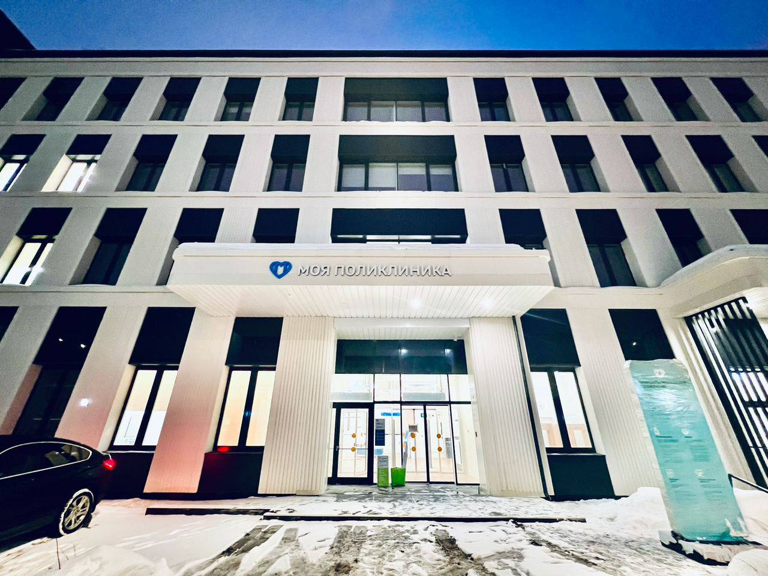
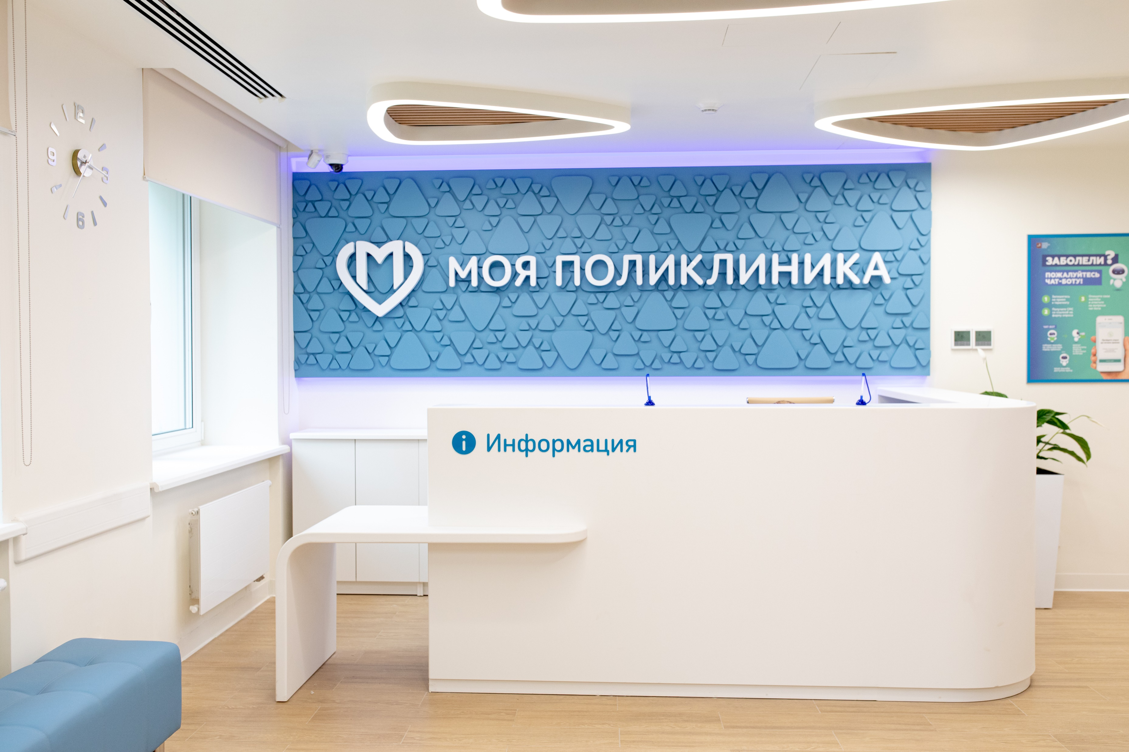
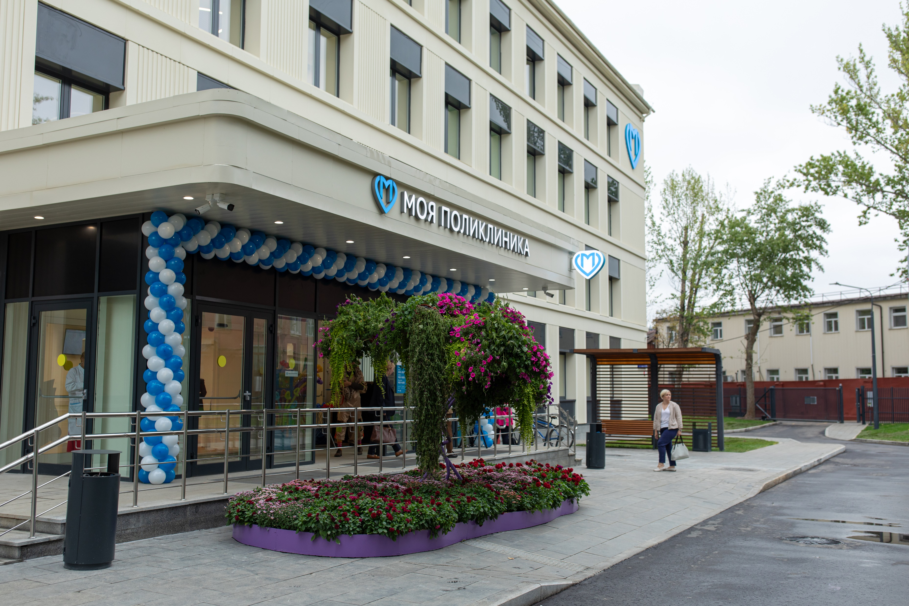



Строительство и капитальный ремонт
Капитальный ремонт
В Головном филиале в декабре 2023г. начался капитальный ремонт.
После завершения ремонта филиал будет оснащен новейшим современным оборудованием по Новому Московскому стандарту (КТ/МРТ/костный денситометр,U-дуга,маммограф )
>34700м2
Общая площадь зданий ГБУЗ «ГП 67 ДЗМ»
Строительство новых поликлиник
32
Новые подходы для получения качественной медпомощи:
цифровые сервисы и новые алгоритмы
комфортные условия
новые поликлиники до конца 2024 г.
Современное цифровое оборудование мирового уровня

Slide 4
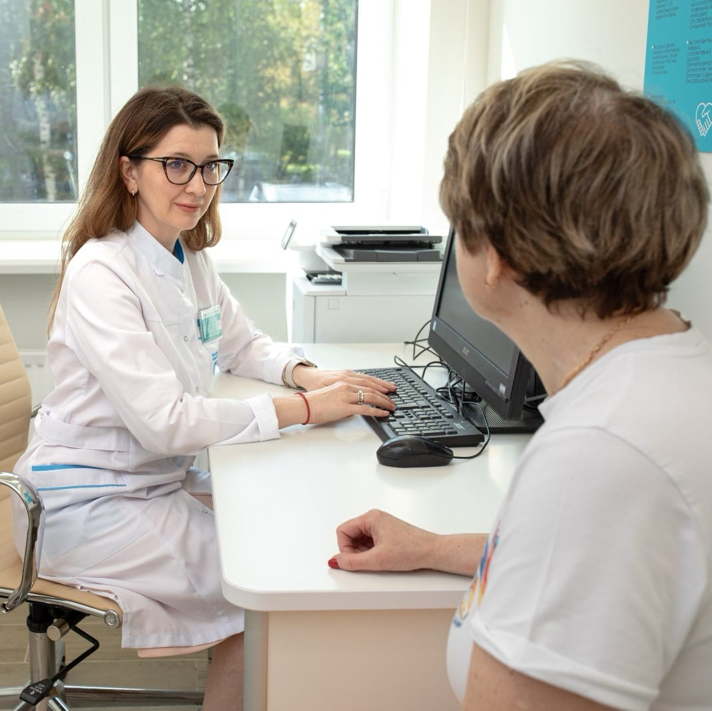
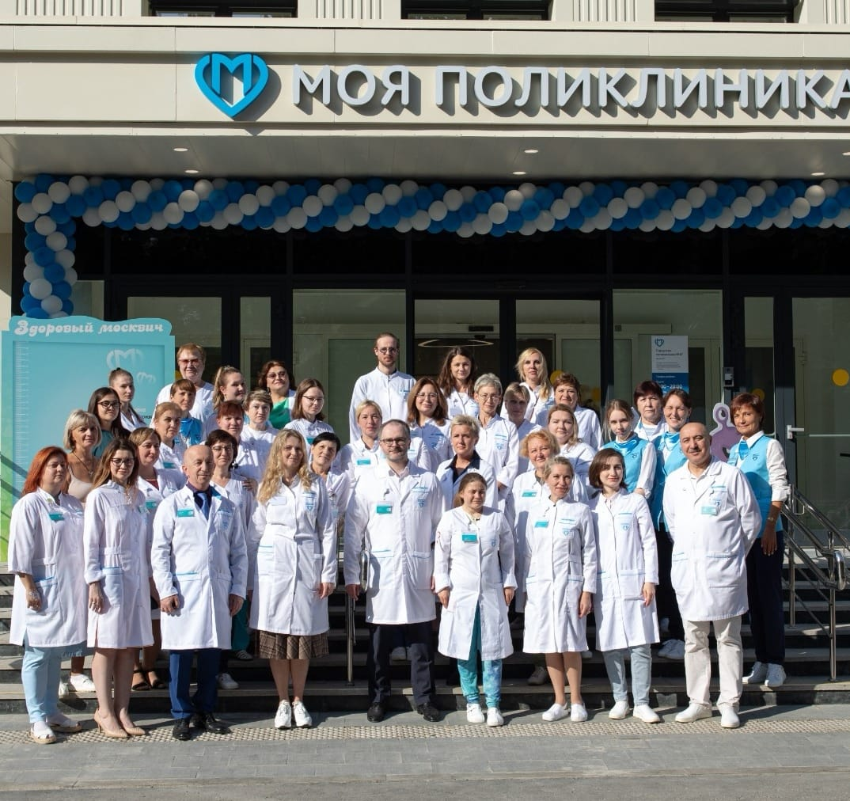
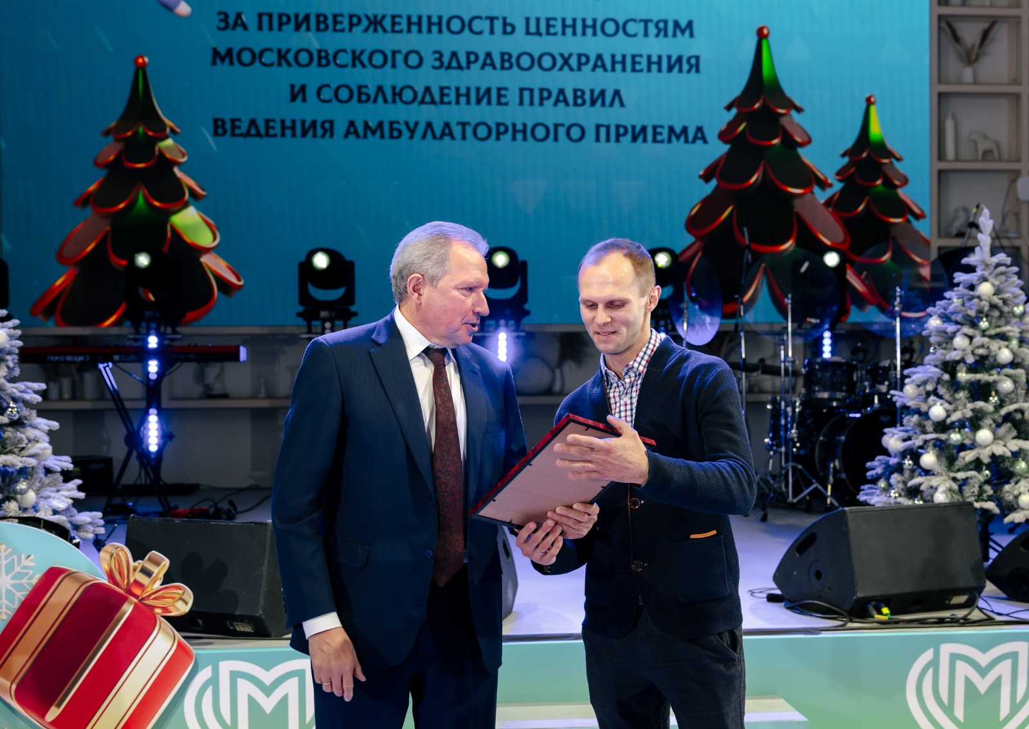
Деятельность учреждения. Штат
Врачи-специалисты
Штат
учреждения
У нас работают:
1 сотрудник, награжденный Орденом Пирогова
4 сотрудника, награжденные почетным знаком «Отличник здравоохранения»
9 сотрудников, награжденные званием «Почетный медицинский работник города Москвы»
9 врачей «высшей» квалификационной категории
1 врач «первой» квалификационной категории
11 врачей КМН
1 врачу присвоен статус «Московский врач»
11 медицинских сестер «высшей» квалификационной категории
2 медицинских сестры «первой» квалификационной категории
1 медицинской сестре присвоен статус «Московская медицинская сестра»
Аллерголог-иммунолог
Гастроэнтеролог
Инфекционист
Кардиолог
Невролог
Оториноларинголог
Офтальмолог
Уролог
Травматолог-ортопед
Хирург
Эндокринолог
Эндоскопист
Врач-узи
Пульмонолог
1
1
1
9
9
9
12
7
7
12
10
2
18
1
Увеличение занятых штатных должностей связано с увеличением прикрепленного населения в 2024 году,в связи с открытием и присоединением новых филиалов.
301,5
346,75
Ставок СМП на 2024г.
Ставок врачей на 2024г.
897,75
99
Всего ставок на 2024г.
Врачей-специалистов
Всего сотрудников 773 человека

Slide 5
Деятельность учреждения
Инструментальные исследования 2024г
Хирургическая работа 2024/2023г
Работа врачей
поликлиники
Удаление инородного тела 88 / 20
Вскрытие и дренирование абсцесса 413 / 287
Удаление доброкачественных новообразований кожи 660 / 203
Хирургическая обработка раны 1249 / 1055
Удаление ногтевых пластин 69 / 72
Удаление мозоли 24 / 21
Аспирация содержимого сустава 391 / 515
*В 2024 году оперировано больных 2894 чел., что на 25% больше, чем в 2023 г
2024
Посещения в поликлинике 1196438
Посещения на дому 45139
2023
Посещения в поликлинике 737603
Посещения на дому 39587
*Общее увеличение числа посещений в поликлинике в целом (+62,2%) и по заболеваниям (+62,4%) связано со структурными изменениями, произошедшими в ГБУЗ «ГП № 67 ДЗМ» за 2024 год.
150727
30856
Рентген диагностика и профилактика (человек)
Маммография (человек)
181539
239109
УЗИ исследования (узи,уздг,эхо-кг)
ЭКГ
10403
1615
Холтер ЭКГ
СМАД
Лабораторных исследований 1.070.827
Диагностические эндоскопические вмешательства
Работа травмпункта
 | Название | Количество исследований за 2024 и 2023 |  | Количество выполненных биопсий за 2024 и 2023
1 | Эзофагогастродуоденоскопия | 3495 | 1716 | 350 | 41
2 | Колоноскопия | 908 | 357 | 151 | 47
 | Всего | 4403 | 2073 | 501 | 88
В 2024 г. в ГБУЗ «ГП № 67 ДЗМ» филиал №3 начал работу травматологический пункт в круглосуточном режиме.
В штате 7 врачей травматологов-ортопедов
10 медицинских сестер

Slide 6
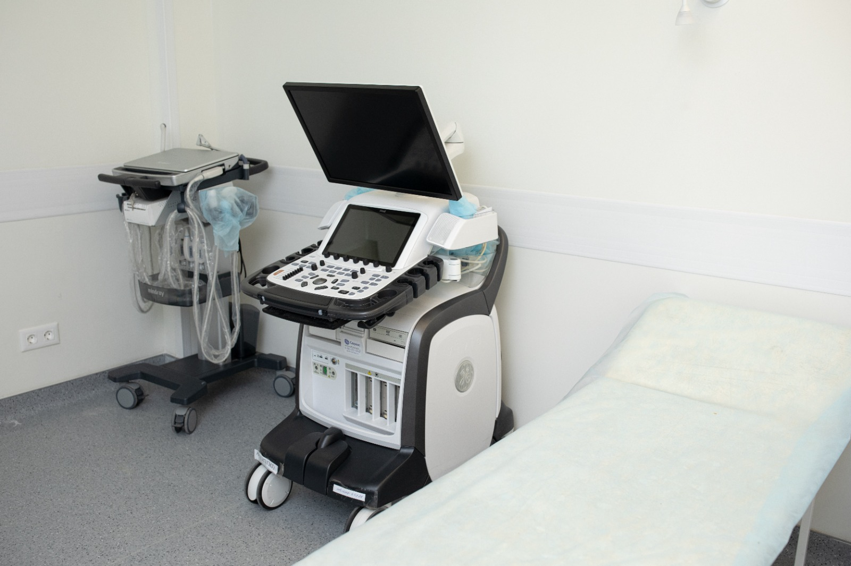
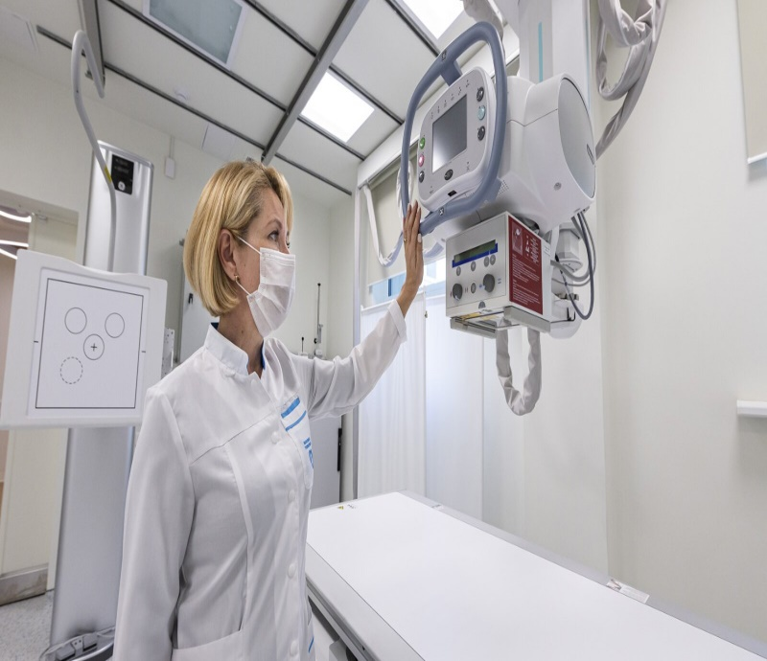
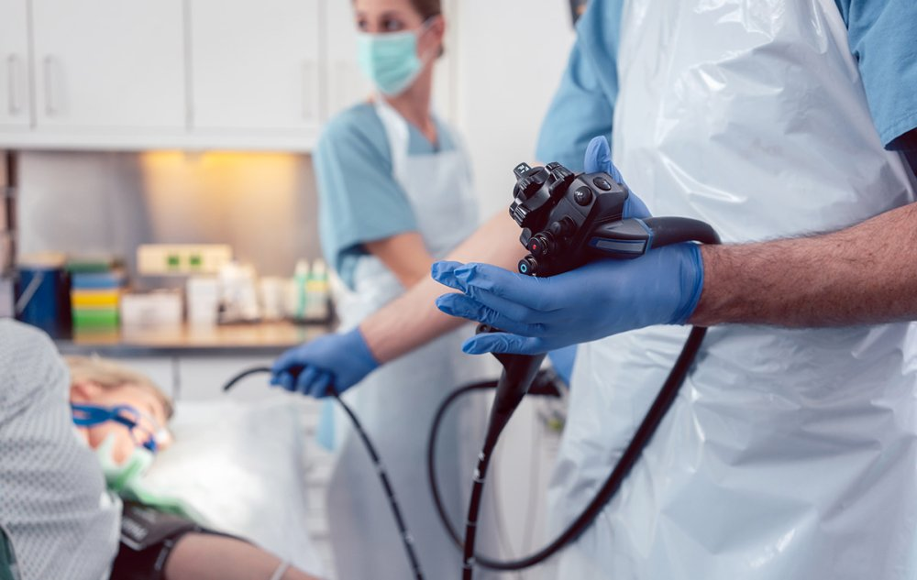
Оборудование учреждения
U-дуга (универсальный современный рентгеновский аппарат для проведения профилактических исследований органов грудной клетки) – 5 шт.
Маммографы – 6 ед.
Рентгенодиагностические аппараты – 6 ед.
Аппараты ультразвуковой диагностики – 24 ед., из них 8 аппаратов имеют кардиопакеты и 12 аппаратов экспертного класса.
Регистратор для суточного мониторирования электрокардиограммы – 56 ед., поставлено новых в 2024 году 5 ед
Регистратор для суточного мониторирования АД – 40 ед., поставлено новых в 2024 году 20 ед.
Комплекс суточного мониторирования (ЭКГ И АД) – 35 ед., поставлено новых в 2024 году 20 ед.
Видеосистема эндоскопическая с гастроскопами 3 шт. и колоноскопами2 шт.

Slide 7

Профилактическая работа
Количество всех профилактических осмотров в 2024 году (на 30% больше, чем в 2023 году – 106015.)
*В 2024 году организована выездная диспансеризация получателям социальных услуг, проживающих в стационарных организациях социального обслуживания «Нагатино-Садовники» ( 599 ВД )
и в организациях для детей-сирот -ГБУ "Дом Социального обслуживания «Москворечье» Департамента труда и социальной защиты населения города Москвы« ( 432 ВД ).
По результатам врачебных осмотров: впервые выявлено – 125 заболеваний из них: болезни крови и кроветворных органов и отдельные нарушения, вовлекающие иммунный механизм – 29;болезни эндокринной системы, расстройства питания и нарушения обмена вещ-в – 1;новообразования – 2; болезни системы кровообращения – 13;болезни органов дыхания – 5; болезни кожи и подкожной клетчатки – 2;болезни мочеполовой системы – 73.
138241
>110 тыс.
Профилактических прививок выполнено за 2024 г. ( Дифтерия, столбняк, корь, гепатит В, клещевой энцефалит, грипп, пневмококковая инфекция )
Участника ВОВ, в том числе инвалиды ВОВ состоят под диспансерным наблюдением. Ветеранам проведена индивидуальная оценка состояния здоровья, разработаны индивидуальные программы наблюдения.
20
Пациентов приняли участие в профилактических мероприятиях: акциях, лекциях, днях открытых дверей, всемирных днях здоровья (соцсети)
> 9100

Slide 8
Хронические и маломобильные пациенты
Систематизация работы
17/24
с хроническими больными включает в себя:
внедрение выделенного врача для пациентов со множественными хроническими заболеваниями;
создание службы патронажного ухода за маломобильными пациентами.
ведение электронного регистра пациентов и мониторинг клинических показателей пациентов с целью оценки эффективности лечения.
формирование индивидуальных планов ведения пациентов, включая формирование индивидуальных рекомендаций по образу жизни и самостоятельному контролю ряда медицинских показателей.
Врачей/медсестер в проекте
10/10
6433
врачей для пациентов с хроническими заболеваниями / медицинских сестер
пациентов под наблюдением
7/14
2589
врачей патронажной службы/ СМП
пациентов под наблюдением
Патронажная служба
Патронажную помощь предоставляют, если состояние пациента соответствует нескольким из следующих критериев: нарушена ориентация в пространстве, серьезно ограничена возможность самостоятельно передвигаться, требуется помощь в самообслуживании (еде, одевании), пациент не может сам принимать лекарства и ему трудно пользоваться телефоном. Посещение врача патронажной службы в среднем длится 45 минут, визит медсестры — около 30 минут.

Slide 9
Показатели здоровья населения
Всего выявлено заболеваний в 2024 году – 335136 (в 2023г. – 212243)
Заболевания | 2023 г. | 2024 г. | % показателя здоровья
Органов дыхания | 47395 | 65026 | +37,2 %
Сердечно-сосудистой системы | 39939 | 69735 | +74,6 %
Обмена веществ и эндокринной системы | 16090 | 29311 | +82,1 %
Опорно-двигательного аппарата (хронические) | 23833 | 33483 | +40,5 %
Органов зрения | 18146 | 33451 | +84,3 %
Пищеварительной системы | 16126 | 23811 | +47,7 %
Коронавирусная инфекция | 5292 | 2673 | -49,5 %
Рост числа зарегистрированных случаев в 2024 году на 37% (с 212243 случаев в 2023 году до 335 136 случаев в 2024 году) связан c увеличением численности прикрепленного населения, обращений населения по заболеваниям в 2024 году, ростом числа проведенных диспансеризаций и профилактических осмотров населения (на 36%), при которых регистрировались и вновь выявленные и ранее выявленные заболевания, по поводу которых пациенты не обращались 2 и более лет.

Slide 10
Работа ОМПНД
Отделение оказания медицинской помощи взрослому населению на дому является структурным подразделением ГБУЗ «ГП № 67 ДЗМ».
В 2024 году в отделении оказания медицинской помощи взрослому населению на дому – 4 врача-терапевта, 6 врачей общей практики, 5 медицинских сестер. Врачи отделения в составе 10 бригад оказывают квалифицированную врачебную медико-санитарную помощь взрослому населению на дому при внезапных острых заболеваниях, состояниях, обострении хронических заболеваний, не опасных для жизни и не требующих экстренной специализированной медицинской помощи.
 | Количество обслуженных вызовов, поступивших в отделение вызова врача на дом | Количество активов, обслуженных в отделении вызова врача на дом от бригад ССиНМП | Обслужено вызовов с диагнозом ОРВИ | Обслужено вызовов с соматическими заболеваниям
2023 г | 39587 | 6239 | 7963 | 31624
2024 г | 34224 | 4520 | 6454 | 27770
Вызов врача на дом осуществляется через Единую медицинскую справочную службу 122. Единая медицинская справочная служба работает с октября 2019 года на базе общегородского контакт-центра Москвы. Не маломобильные граждане, с легкими симптомами заболевания маршрутизируются к дежурным врачам поликлиники. В связи с этим, нагрузка на отделение вызова врача на дом уменьшилась.

Slide 11

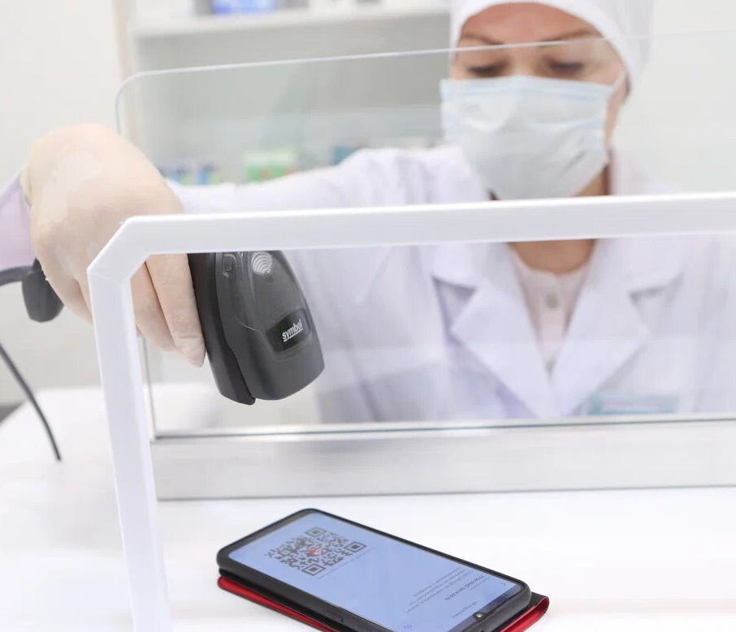

Льготное лекарственное обеспечение
Лекарства в коммерческих аптеках
34502
С 2022 года льготные лекарства можно получить в коммерческих аптеках
Пациентов обеспечено льготными препаратами в 2024 г.
бесплатно или с доплатой
329636
Рецептов выдано в ГП 67 за 2024 г.
Лекарства по QR-коду
В нашей поликлинике за 2024 год выдано 329636 рецептов. В рамках льготного лекарственного обеспечения в 2024 году было обеспечено лекарственными препаратами 34502 чел. В рамках эксперимента по расширению возможностей реализации права на получение мер социальной поддержки по обеспечению лекарственными препаратами, назначаемыми по жизненным показаниям и при индивидуальной непереносимости, было оформлено 59 заявок.

Slide 12
Общегородские проекты
Проактивное динамическое диспансерное наблюдение людей с хроническими заболеваниями
2023
1
>34
600
с
года
>
млн.
тыс.
!
москвичей уже охвачены программой
пациентов состоят на диспансерном наблюдении в нашей поликлинике
помощников врача помогают организовать полноценное и неотрывное диспансерное наблюдение
во всех взрослых городских поликлиниках
Перечень основных заболеваний, при наличии которых проводится диспансерное и проактивное динамическое наблюдение и количество лиц, состоящих под наблюдением :
Артериальная гипертензия – 16115
Ишемическая болезнь сердца, в том числе в течение 1 года после Инфаркта миокарда - 2198
Фибрилляция и трепетание предсердий - 1692
Хроническая сердечная недостаточность - 3837
Гиперхолестеринемия – 1151
Сахарный диабет 2 типа - 8374
Последствия острого нарушения мозгового кровообращения, в течение 1 года после острого нарушения мозгового кровообращения - 654
Хроническая обструктивная болезнь легких - 467
Язвенная болезнь желудка и двенадцатиперстной кишки - 283

Slide 13
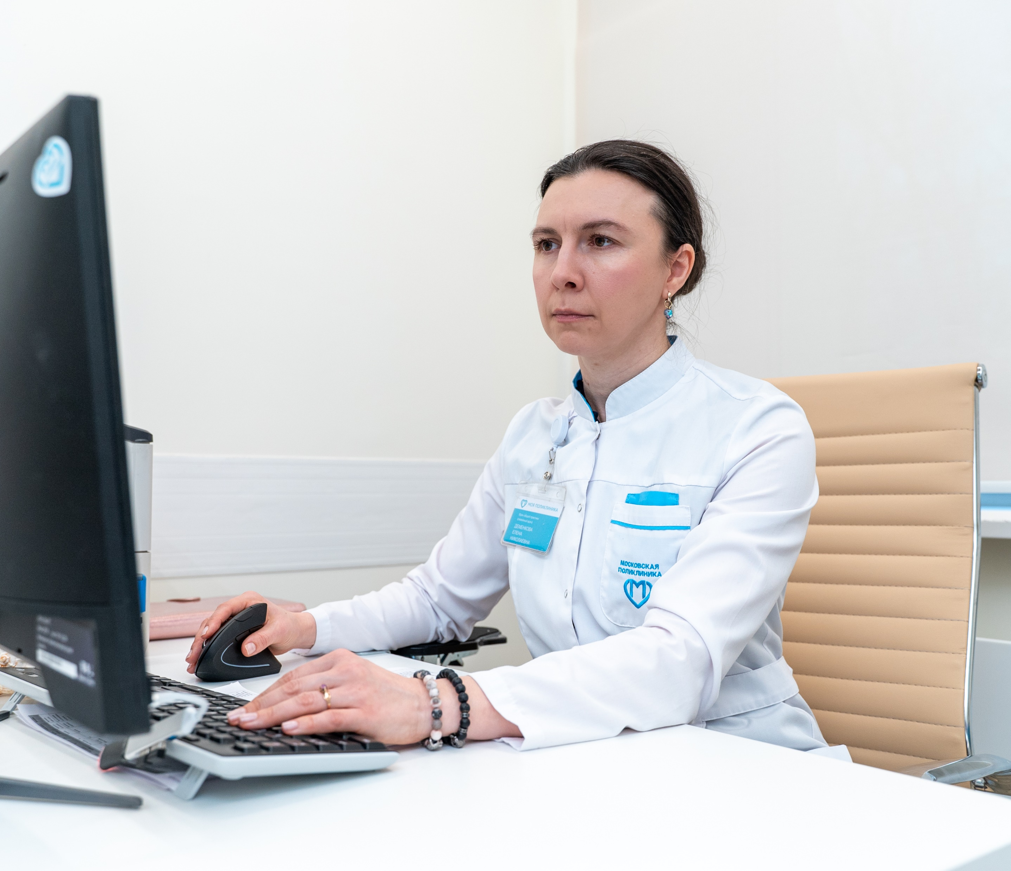
Общегородские проекты
Телемедицина
Внедрение телемедицинских технологий проводится в целях повышения охвата и качества динамического наблюдения за пациентами, улучшения сервисной составляющей, а также дистанционного закрытия листков нетрудоспособности в форме электронного документа в связи с заболеванием или при необходимости ухода за больным членом семьи, сформированный врачом общей практики (врачом-терапевтом), врачом-специалистом
27470
консультаций
18957
12149
Больных под наблюдением
Дистанционно закрыто листков нетрудоспособности
Персональный помощник (онко-помощник)
Цель проекта: обеспечить пациентов с впервые выявленными онкологическими заболеваниями онко- помощником, который будет оказывать помощь пациентам в записи на необходимые виды исследования и консультации к врачам специалистам для беспрепятственного получения необходимой медицинской помощи в рамках своего заболевания.
1019
789
77,4 %
Пациентов направлено к врачу-онкологу
Пациентам установлен диагноз «онкологическое заболевание»
Доля выявленных на ранних стадиях злокачественных новообразований
Структура заболеваемости ЗНО в разрезе локализаций по сравнению с 2023 годом сохраняется прежней: органы пищеварения 26%, органы дыхания и грудной клетки 16%, молочные железы 13%, мужские половые органы 9%, женские половые органы 7% и т.д.
.

Slide 14
Электронные направления
С марта 2024 года для пациентов г. Москвы направление на бумажном носителе больше не требуется. Для консультации врача-специалиста и госпитализации необходимо исключительно электронное направление по форме 057/у-04, сформированное с использованием сервисов ЕМИАС.
Преимущества электронных направлений:
пациент через личный кабинет ЕМИАС имеет быстрый доступ к электронному направлению;
единая база данных у всех специалистов, подключенных к ЕМИАС – это экономит время, которое раньше требовалось для обработки бумажных документов;
вероятность ошибок минимальна - система электронного здравоохранения проверяет правильность электронного направления;
вся медицинская информация направления конфиденциальна и находится под защитой системы.
35000
Выдано эл. направлений
За 2024г в ГБУЗ «ГП 67 ДЗМ»

Slide 15
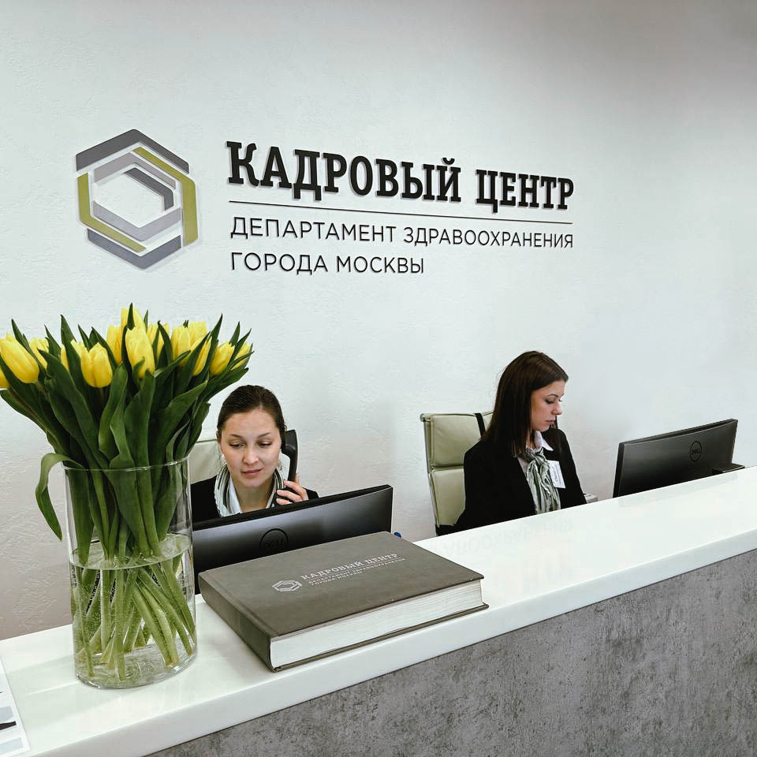
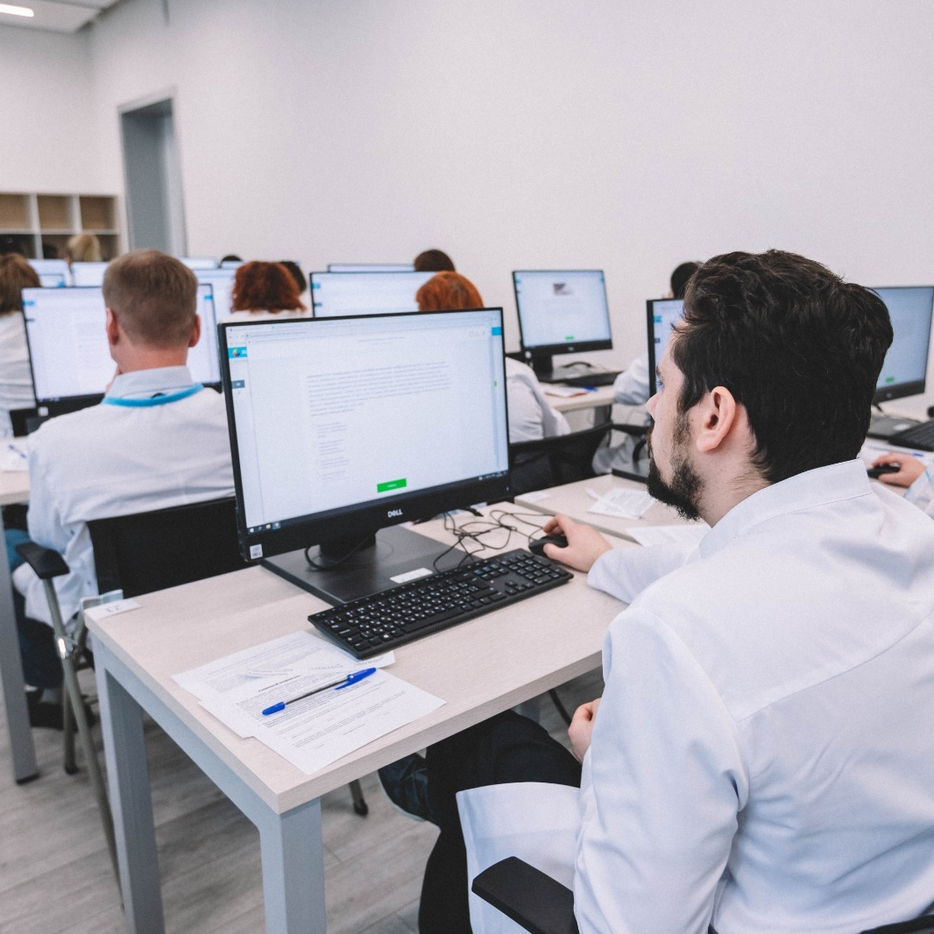
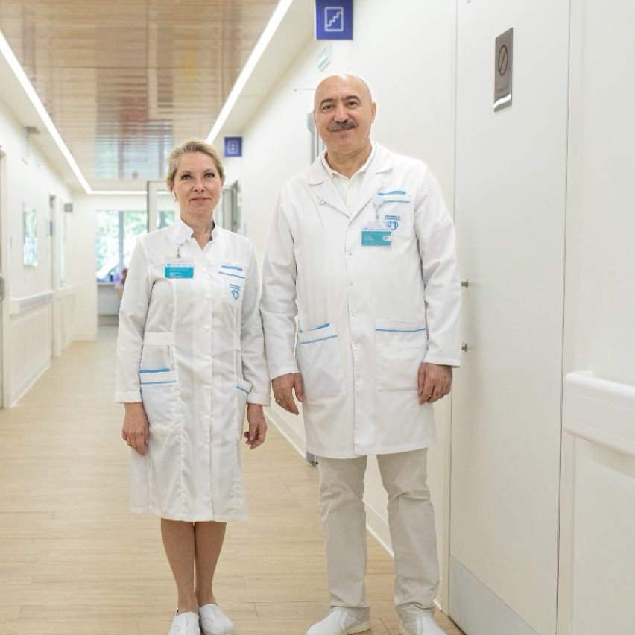
Кадровое развитие
Кадровый центр -
Оценка
В 2024 году
это уникальная площадка, которая дает возможность специалистам получать теоретические и практические навыки и знания
профессиональных компетенций
114
врачей ГБУЗ «ГП 67 ДЗМ» успешно прошли оценочные мероприятия.
> 24,5 тыс.
> 60 тыс.
врачей уже прошли оценку
оценочных процедур
>120
> 1100 единиц
Сотрудников, включая администраторов прошли психологические тренинги
> 50
современного медицинского и симуляционного оборудования
специальностей
Всего Центр аккредитован по 89 врачебным специальностям

Slide 16
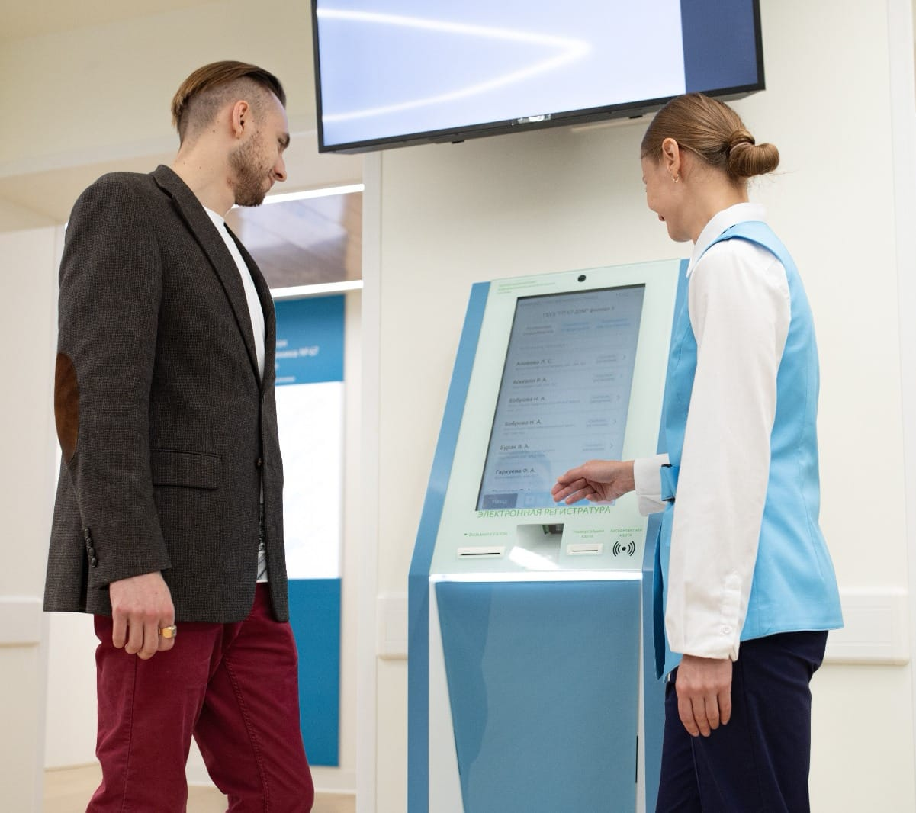
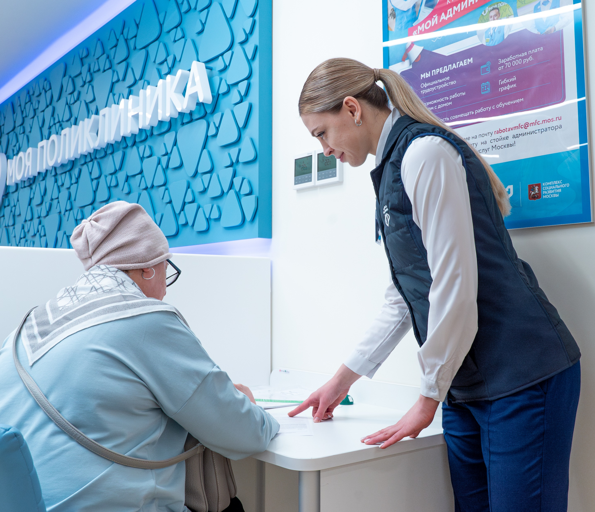
Пациентоориентированный подход
Обновленные городские поликлиники -
это более современный подход к оказанию медицинских услуг, в основе которого - доброжелательность и пациентоориентированность
!
Реализовать такой подход помогает персонал центров госуслуг «Мои документы»
1,5
сотрудников МФЦ работают администраторами
в поликлиниках
>
тыс.
Ознакомиться с ценностями и принципами работы поликлиник пациенты могут:
на стендах в поликлиниках
в электронных письмах
в специальных информационных буклетах

Slide 17



Наши социальные сети

